Slide 1
अक्षांश रेखांश
स्मार्ट फोन तंत्रज्ञानाचा वापर करून शाळेचे वृत्तीय स्थान काढणे.

Slide 2
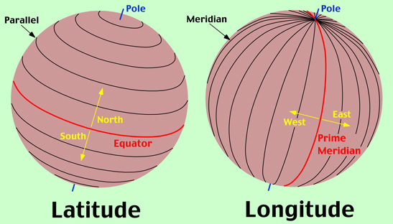
अक्षांश- Latitude
पृथ्वी गोलावरील आडव्या वर्तुळाकार रेषांना अक्षवृत्त असे म्हणतात.
अक्षवृत्ते ही कोनीय अंतर मोजून काढलेली असल्यामुळे त्यांची मूल्ये अंशात सांगितली जातात. या मूल्यांना अक्षांश असे म्हणतात.
अक्षांश ही खालीलप्रकारे मोजतात
० ° ते ९० ° उत्तर
० ° ते ९० ° दक्षिण
अक्षांश

Slide 3
रेखांश- Longitude
पृथ्वी गोलावरील उभ्या वर्तुळाकार रेषांना रेखावृत्त असे म्हणतात.
रेखावृत्ते ही कोनीय अंतर मोजून काढलेली असल्यामुळे त्यांची मूल्ये अंशात सांगितली जातात. या मूल्यांना रेखांश असे म्हणतात.
रेखांश ही खालीलप्रकारे मोजतात
०° ते १८०° पूर्व
०° ते १८०° पश्चिम
रेखांश

Slide 4
नकाशा

Slide 5
तंत्रज्ञानाचा वापर करून शाळेचे वृत्तीय स्थान काढण्याच्या पद्धती
खालील दोन सोप्या पद्धतीने तुम्ही हे करू शकता.
तुमच्या स्मार्ट फोनचा उपयोग करून- कॅमेरा ने फोटो काढून
संगणकाचा उपयोग करून गुगल नकाशा पाहून
यासाठी खालील प्रणालीचा उपयोग होतो
भौगोलिक माहिती प्रणाली (G.I.S.= Geographical Information System)
जागतिक स्थान निश्चिती प्रणाली (G.P.S.= Global Positioning System)

Slide 6
चला तर मग
स्मार्ट फोन तंत्रज्ञानाचा वापर करून शाळेचे वृत्तीय स्थान कसे काढायचे ते पाहू!

Slide 7
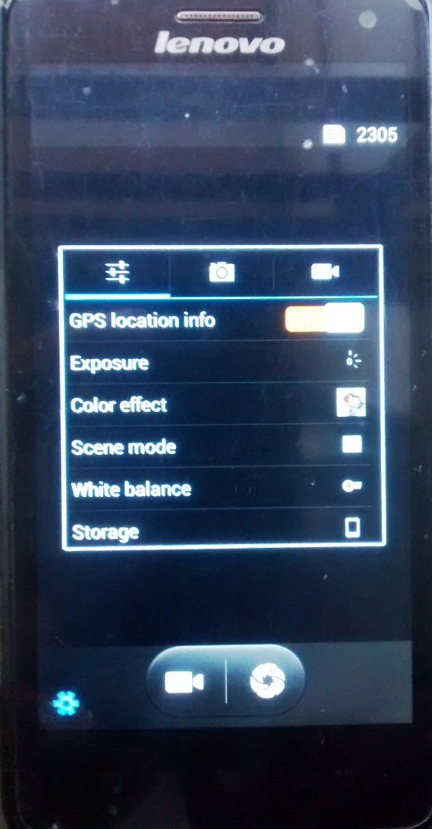
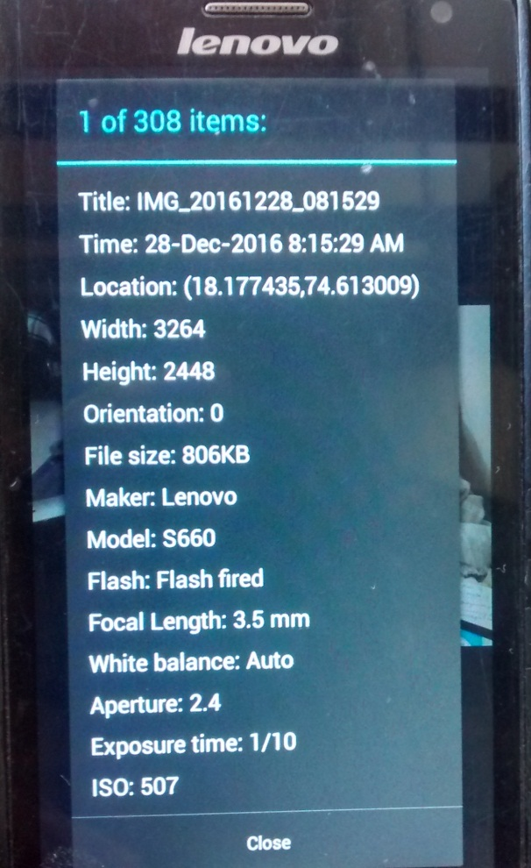
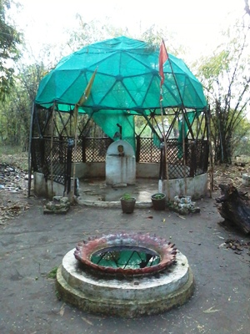
स्मार्ट फोनचा उपयोग करून शाळेचे वृत्तीय स्थान काढण्याच्या पायऱ्या
१. कॅमेरा सेटिंग मध्ये जाऊन GPS location On/ चालू करा
२. फोटो काढा
३. फोटो च्या property किंवा details उघडा

Slide 8
या ठिकाणाचे स्थान
अक्षांश (Latitude)-१८° १७’ ७४” उत्तर
रेखांश (Longitude)- ७४° ६१’ ३०” पूर्व

Slide 9
आता आपल्या शाळेचा फोटो काढा आणि फोटो च्या details पहा.
आपल्या शाळेचे स्थान लिहा;
अक्षांश (Latitude)
रेखांश (Longitude)
अशाच प्रकारे आपल्या घरचा फोटो काढून आपल्या घरचे स्थान शोधा. हा तुमच्या घरचा अचूक पत्ता असेल.

Slide 10
उपयोग
एखाद्या ठिकाणाचे अचूक स्थान ठरविण्यासाठी.
तुम्ही केलेला उपक्रमाचे स्थान सांगण्यासाठी उदा. तुम्ही १ जुलै ला रुक्षरोपण कोठे केले त्याचे स्थान सांगण्यासाठी किंवा ध्वनी प्रदूषण कुठे सर्वात जास्त होते ते सांगण्यासाठी, इतर
प्रवास करताना गुगल नकाशा आपण पाहतो त्यासाठी.
शहरामध्ये ओला आणि उबेर कार प्रवास सेवा सुरु झाली आहे. यामध्ये तुम्हाला कुठून कुठे जायचे आहे हे त्या प्रणालीला समजण्यासाठी.

Slide 11
धन्यवाद !

